Slide 1
Кузьмин Лев Иванович
Презентацию выполнила
Учитель начальной школы
Чикилева Ирина Алексеевна

Slide 2
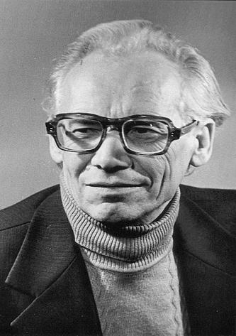
́Лев Иванович Кузьмин
6 января 1928 – 1 апреля 2000
(72 года)

Slide 3
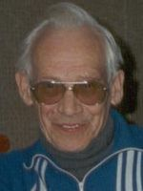
Лев Иванович Кузьмин родился в селе Задорино (ныне Парфеньевского района Костромской области).
Детство писателя прошло в глухих, но поэтических местах, богатых талантливыми людьми.“Мама и ее сестры - учительницы, и в семье нашей книги играли очень большую роль. Я много читал, рано начал писать стихи”, - вспоминает писатель.Первое его детское произведение называлось “Бармалей в Ленинграде” и представляло собой продолжение знаменитой сказки К.Чуковского. Писал его мальчик тайком, на чердаке, в толстой амбарной книге.

Slide 4
Потом война. Школу пришлось бросить в 14 лет и идти на курсы
трактористов. Вместе с такими же юными сверстниками
он работает на колхозных полях трактористом и комбайнером
Память об этом суровом времени писатель запечатлел в повестях
“Чистый след горностая” и “Косохлёст”.

Slide 5
И только после войны Л.И. Кузьмин продолжил учебу в 1945 – 1946 гг. в художественно-промышленном училище в с. Красное-на-Волге, а затем, в 1946 году в Ленинграде.
Эти четыре года в строительном техникуме,
в городе на Неве, послевоенном, голодном, он считал лучшими солнечными годами своей жизни.

Slide 6
Долгое время проработав на стройках, Л. Кузьмин пришел
в литературу уже зрелым человеком.
В 1963 году в Перми вышел первый поэтический сборник для взрослых “Апрель”, а в 1964 году увидела свет первая детская книга - сборник стихов и сказок для самых маленьких читателей “Кто что умеет?”.
В 1965 году вышло две книги очерков, в 1967 г. для детей “Башмаки - простаки”, в 1968 - “Капитан Коко и Зеленое Стеклышко”.

Slide 7
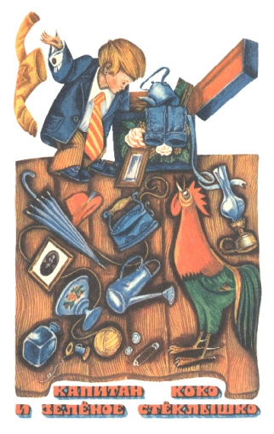
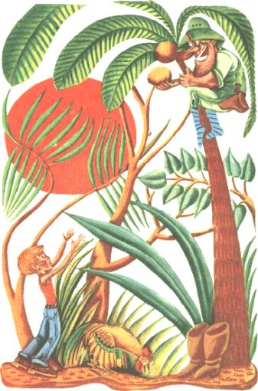
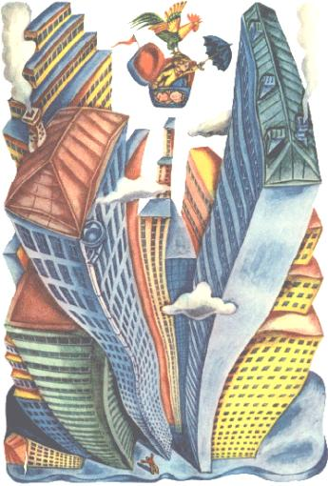
“Капитан Коко и Зеленое Стеклышко”.

Slide 8
В 1969 году Л.И.Кузьмин был принят
в члены Союза писателей,
В 1985 - 1988 годах возглавлял
пермскую писательскую организацию.
К сказочникам он себя не причислял, особенно в последнее десятилетие больше тяготел к реалистической прозе. Таланту Л.Кузьмина подвластны самые разные литературные жанры: удивительно добрые прекрасные стихи, замечательные рассказы и повести, документальные очерки, волшебные сказки.

Slide 9
Л.И.Кузьмин говорил: “По-моему, чтобы писать для детей, надо быть немного ребенком, да, да! Вы не улыбайтесь!
Это и есть “талант доброты”, суть творческого метода Л.Кузьмина, особенность его дарования. Все,
что выходило из-под его пера в стихах или в прозе окрашено каким-то особым светом доброты, веселья, легкого лукавого юмора.

Slide 10
Четверо в тельняшках: Повесть-сказка. - Пермь: Кн. изд-во, 1969.
Главная должность: Докум. повесть. - Пермь: Кн. изд-во, 1973.
Чистый след горностая: Повесть. - Пермь: Кн. изд-во, 1975.
Край земли: Рассказы. - Пермь: Кн. изд-во, 1976.
Косохлест: Повести и рассказы. - Пермь: Кн. изд-во, 1991.
Под теплым небом: Повести, рассказы. - Пермь: Кн. изд-во, 1987.

Slide 11
Награды
орден Знак Почёта (1988)
орден Дружбы 1998
медаль «За доблестный труд в Великой Отечественной войне 1941-1945 гг.»
медаль «Ветеран труда»
Почётная Грамота Президиума Верховного Совета РСФСР 1978
заслуженный работник культуры РСФСР (1988)

Slide 12
Благодарю за внимание!

